Slide 1
Βιολογία Α Γυμνασίου
Η ΟΡΓΑΝΩΣΗ ΤΗΣ ΖΩΗΣ

Slide 2
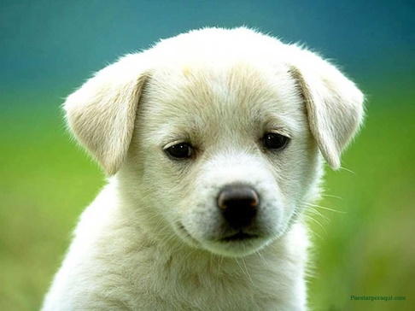
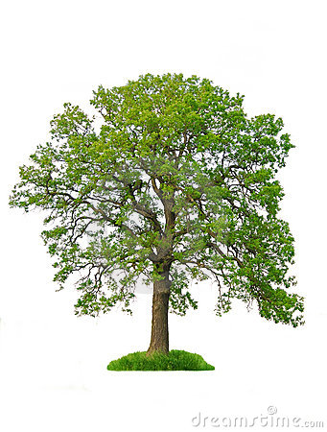
1.1 Τα χαρακτηριστικά των οργανισμών
Ποια είναι τα χαρακτηριστικά των ζωντανών οργανισμών
Οι οργανισμοί τρέφονται
Οι οργανισμοί αναπνέουν
Οι οργανισμοί απεκκρίνουν
Οι οργανισμοί αναπαράγονται
Οι οργανισμοί αναπτύσσονται
Οι οργανισμοί εμφανίζουν ερεθιστικότητα

Slide 3
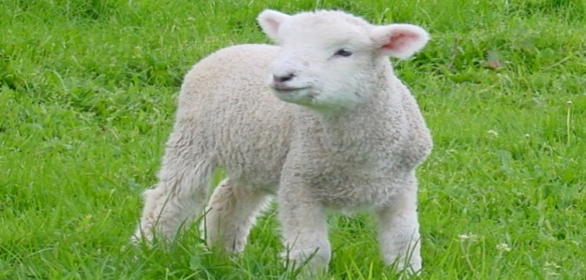
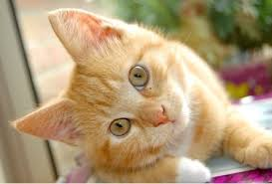
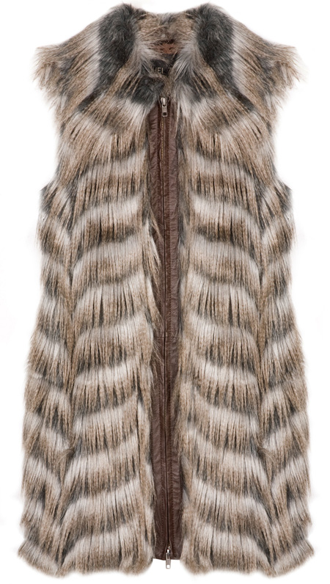
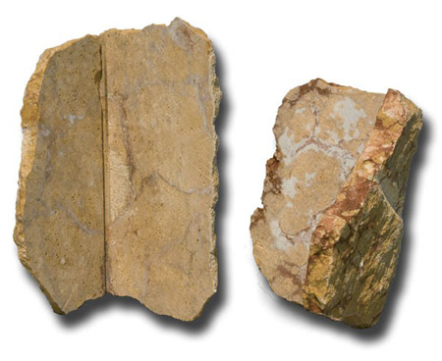
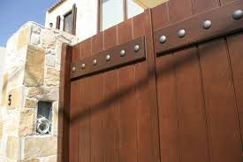
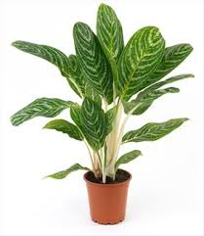
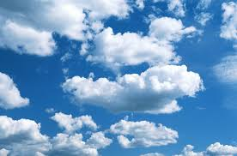
ΖΩΝΤΑΝΟΣ
ΖΩΝΤΑΝΟΣ
Τι είναι άβιο αντικείμενο;
Τι είναι νεκρός οργανισμός;
Τι είναι ζωντανός οργανισμός;
ΝΕΚΡΟΣ
ΑΒΙΟ
ΝΕΚΡΟΣ
ΖΩΝΤΑΝΟΣ
ΑΒΙΟ

Slide 4
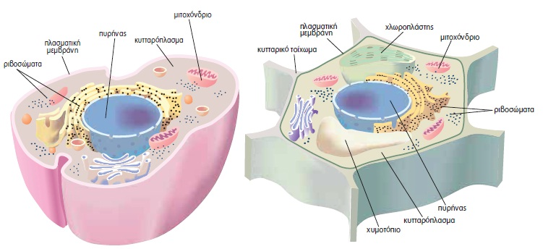
1.2 Κύτταρο: η μονάδα της ζωής
Ποια κύτταρα ονομάζουμε ευκαριωτικά και γιατί
ΕΧΟΥΝ ΠΥΡΗΝΑ
ΖΩΙΚΟ
ΦΥΤΙΚΟ

Slide 5
Ζωικό κύτταρο

Slide 6
Φυτικό κύτταρο

Slide 7
Ποιες οι διαφορές ζωικού και φυτικού κύτταρου
Τα φυτικά έχουν επιπλέον
Κυτταρικό τοίχωμα
Χυμοτόπιο
Χλωροπλάστη

Slide 8
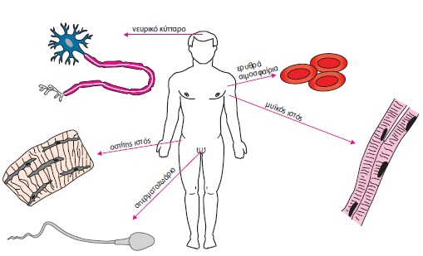
Είδη κυττάρων

Slide 9
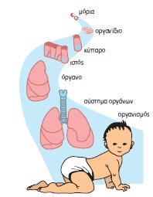
1.3 Η οργάνωση των πολυκύτταρων οργανισμών

Slide 10
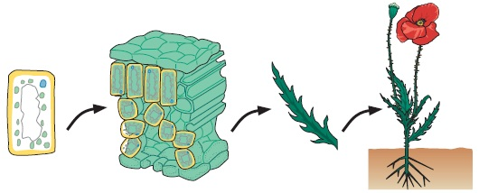
ΙΣΤΟΣ
ΚΥΤΤΑΡΟ
ΟΡΓΑΝΟ
ΟΡΓΑΝΙΣΜΟΣ

Slide 11
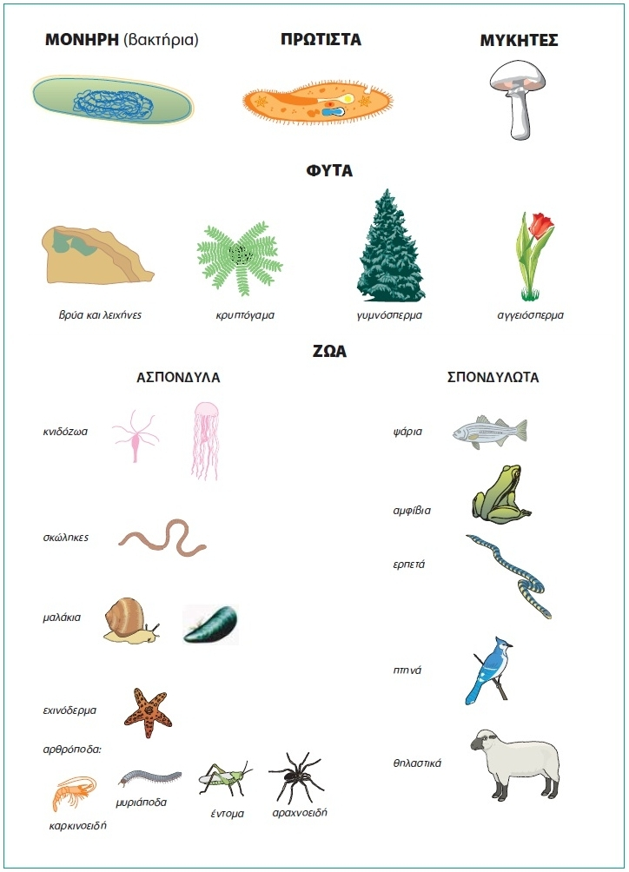

Slide 12
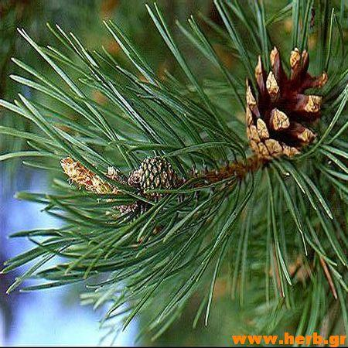
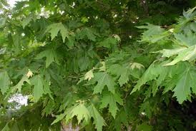
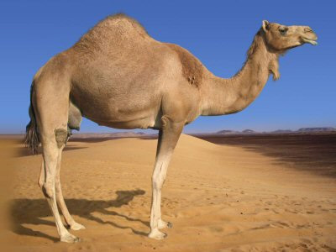
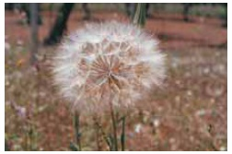
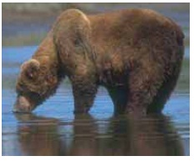
1.4 Αλληλεπιδράσεις και προσαρμογές
Ποιοι παράγοντες του περιβάλλοντος επηρεάζουν τους οργανισμούς
η υγρασία
το φως
η θερμοκρασία

Slide 13
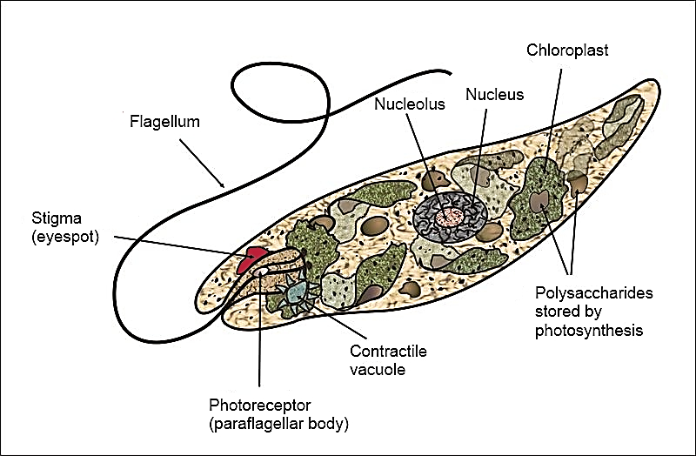
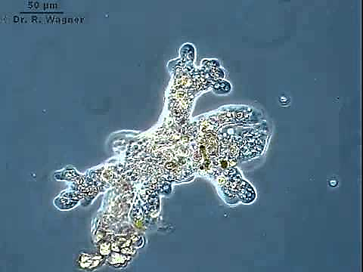
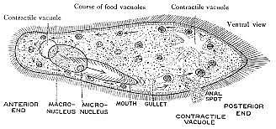
5.1 Η στήριξη και η κίνηση στους μονοκύτταρους οργανισμούς
Οι μονοκύτταροι οργανισμοί μετακινούνται με τη βοήθεια διάφορων μηχανισμών:
ψευδοπόδια (προσωρινές προεκβολές)
μαστίγια
βλεφαρίδες

Slide 14
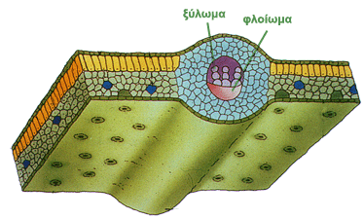
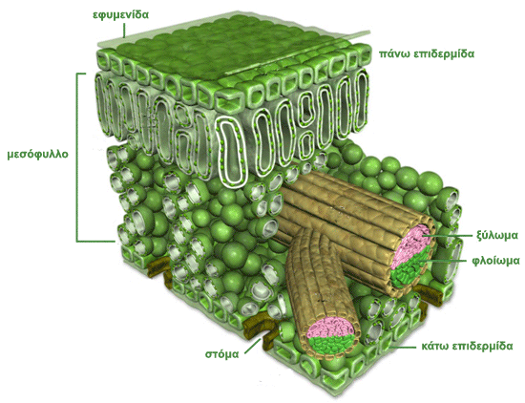
5.2 Η στήριξη στα φυτά
Η φωτοσύνθεση είναι βασική λειτουργία των φυτών
Διάφορα τμήματα του φυτού υποστηρίζουν τα φύλλα και τις λειτουργίες τους.
Ο βλαστός τα στηρίζει και η ρίζα συγκρατεί ολόκληρο το φυτό στο έδαφος.
Το ξύλωμα, εκτός από τη μεταφορά των ουσιών, που ήδη γνωρίσαμε, εξυπηρετεί και τη στήριξη του φυτού. Τα τοιχώματα των αγωγών του ξυλώματος είναι φτιαγμένα από μια ουσία σκληρή και αδιάβροχη.

Slide 15
Σπονδυλωτά
Τα ζώα που διαθέτουν σκελετό, χωρίζονται σε αυτά που έχουν:
Ενδοσκελετό
να βρίσκεται στο εσωτερικό του οργανισμού
Εξωσκελετό
να καλύπτει εξωτερικά τον οργανισμό

Slide 16
Ασπόνδυλα
Τα ζώα που δεν διαθέτουν σκελετό, χωρίζονται σε αυτά που έχουν:
Υδροστατικό
λόγο πίεσης υγρών
Κέλυφος
καλύπτει εξωτερικά τον οργανισμό

Slide 17
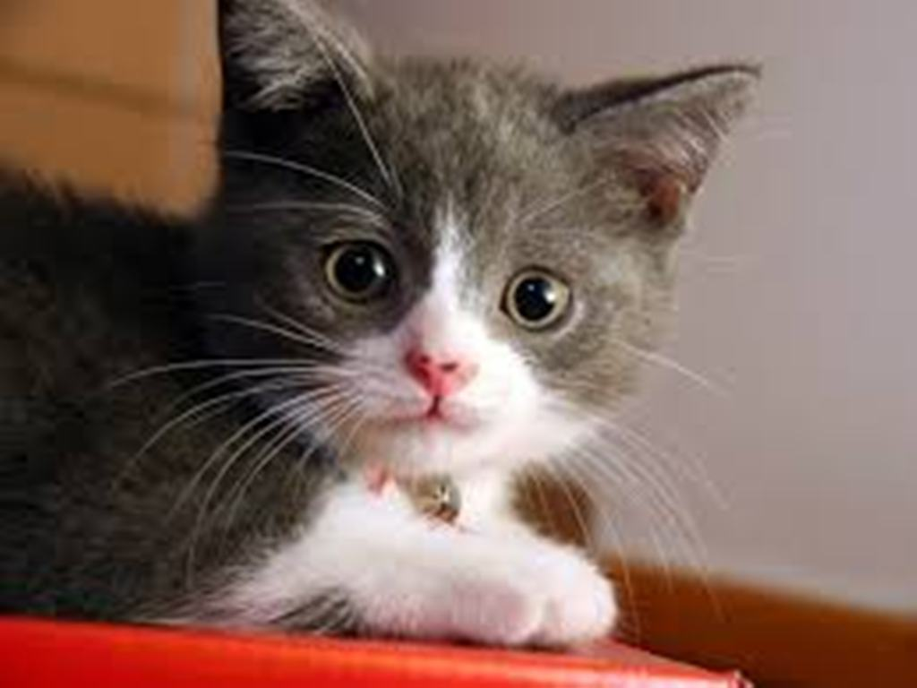

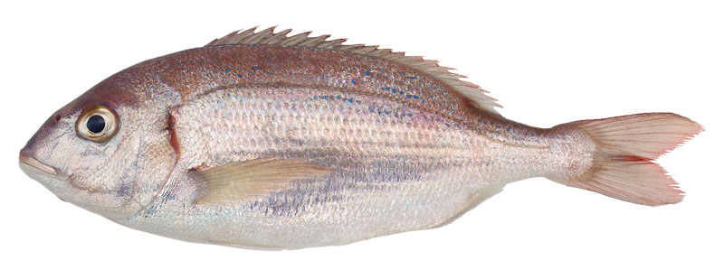
Σπονδυλωτά - Ενδοσκελετός

Slide 18
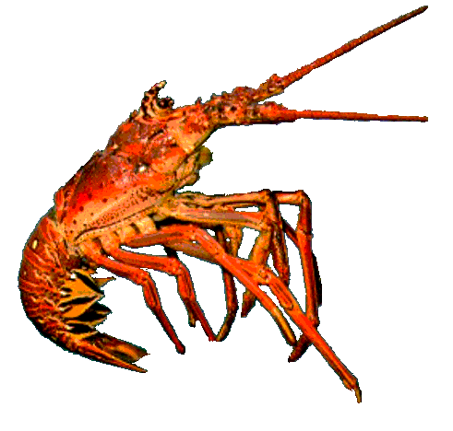
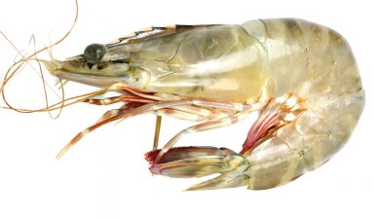
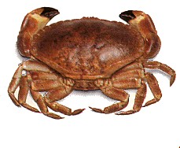
Σπονδυλωτά - Εξωσκελετός

Slide 19
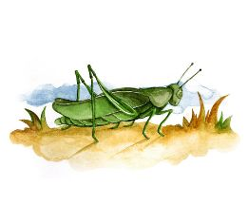
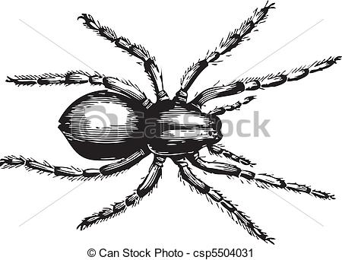
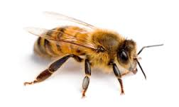
Σπονδυλωτά - Εξωσκελετός

Slide 20
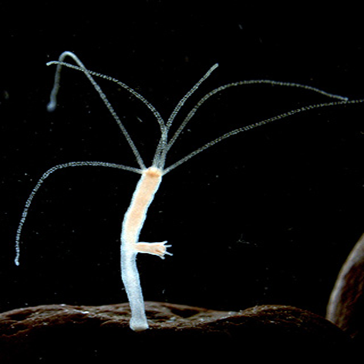
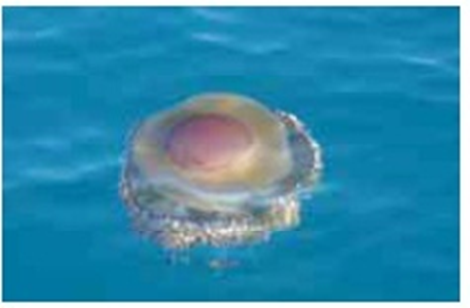
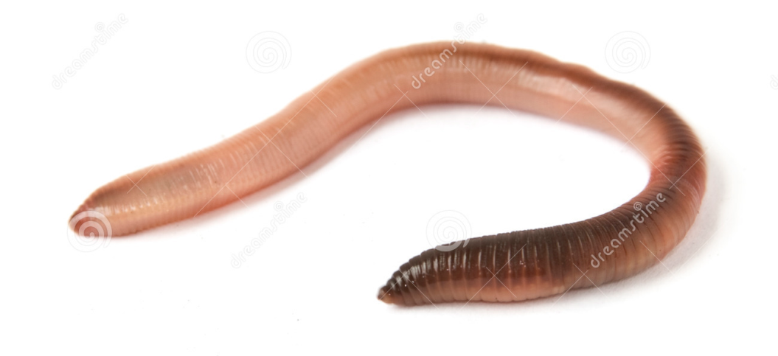
Ασπόνδυλα - Υδροστατικός

Slide 21
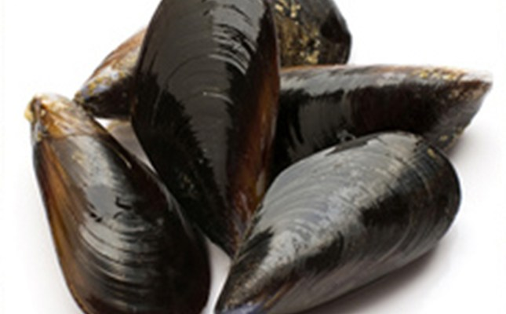
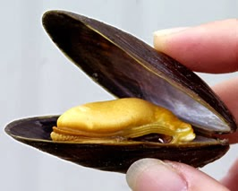
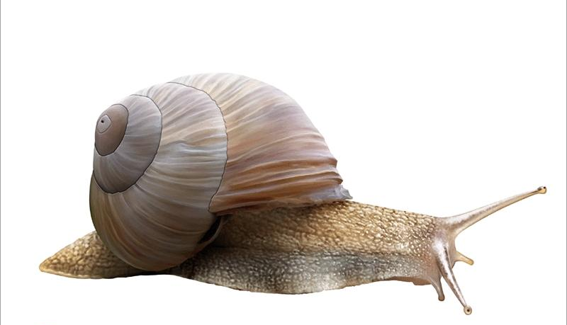
Ασπόνδυλα - Κέλυφος

Slide 22
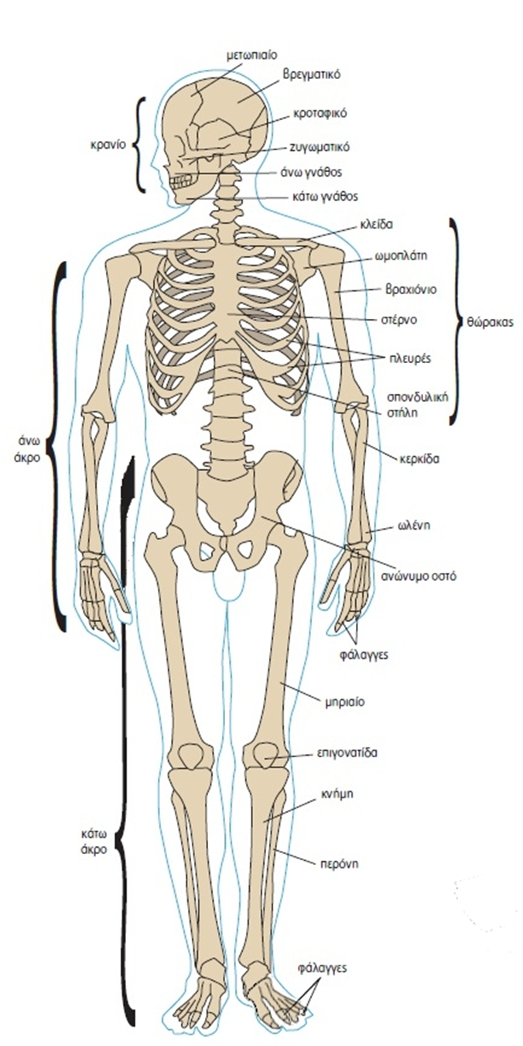

ΕΡΕΙΣΤΙΚΟ ΣYΣΤΗΜΑ (ΣΚΕΛΕΤΟΣ) ΤΟY ΑΝΘΡΩΠΟY

Slide 23
Ο σκελετός του ανθρώπου διακρίνεται σε:
σκελετό του κορμού, που αποτελείται από το κρανίο, τον θώρακα και τη σπονδυλική στήλη
σκελετό των άκρων, που αποτελείται από τον σκελετό των άνω και κάτω άκρων.

Slide 24
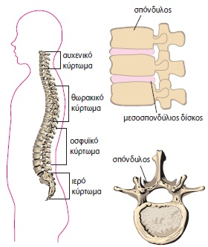
Η σπονδυλική στήλη
Η σπονδυλική στήλη αποτελείται από σπονδύλους, ανάμεσα στους οποίους υπάρχουν ελαστικοί δίσκοι, οι μεσοσπονδύλιοι δίσκοι.
Οι σπόνδυλοι τοποθετούνται ο ένας πάνω στον άλλο, σχηματίζοντας ένα σωλήνα, τον σπονδυλικό σωλήνα.
Μέσα στον σωλήνα αυτό προφυλάσσεται ο νωτιαίος μυελός.

Slide 25
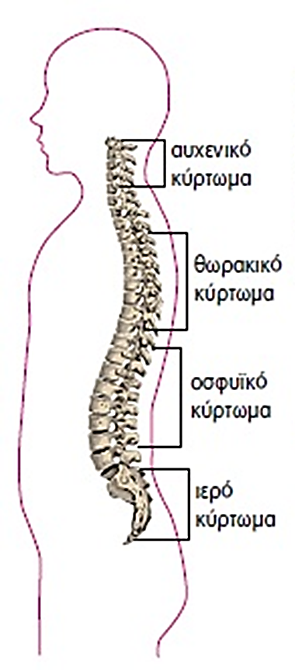
Η σπονδυλική στήλη
Η σπονδυλική στήλη παρουσιάζει τέσσερα κυρτώματα:
δύο προς τα εμπρός
αυχενικό,
οσφυϊκό
και δύο προς τα πίσω
θωρακικό,
ιερό

Slide 26
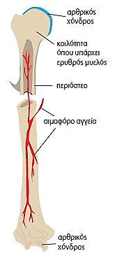
Η δομή των οστών
Τα οστά είναι συμπαγείς και σκληρές δομές που αποτελούνται από:
κύτταρα, που ονομάζονται οστεοκύτταρα
άλατα (φωσφόρου και ασβεστίου), που τα κάνουν σκληρά
άλλες ουσίες, που τους προσδίνουν ελαστικότητα.

Slide 27
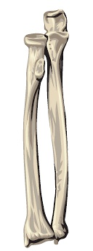
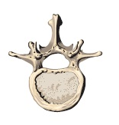
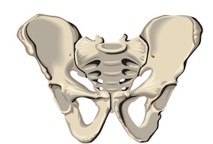
Τα οστά, ανάλογα με τη μορφή τους, διακρίνονται σε
μακρά,
βραχέα
πλατιά.
Συνήθως τα οστά παίρνουν το όνομά τους ανάλογα με τη θέση τους (π.χ. μετωπιαίο, μηριαίο κτλ.).

Slide 28
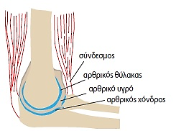
Οι αρθρώσεις
Τα οστά συνδέονται μεταξύ τους με τις αρθρώσεις. Οι αρθρώσεις διακρίνονται σε
διαρθρώσεις
Μία διάρθρωση επιτρέπει τις κινήσεις των οστών που συμμετέχουν σε αυτή (π.χ. ώμος).
συναρθρώσεις.
Μία συνάρθρωση δεν επιτρέπει καμία κίνηση (π.χ. λεκάνη) ή επιτρέπει πολύ περιορισμένες κινήσεις (π.χ. σπονδυλική στήλη).

Slide 29
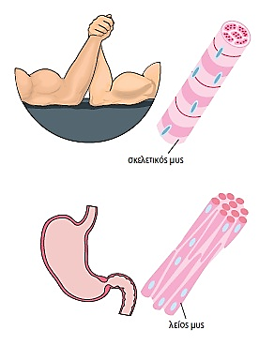
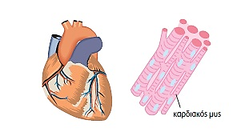
Οι μύες
Οι μύες διακρίνονται σε
σκελετικούς,
Οι σκελετικοί μύες λειτουργούν με τη θέλησή μας. Διαθέτουν τένοντες με τους οποίους προσφύονται στα οστά. Συνήθως λειτουργούν κατά ζεύγη. Ανάλογα με την κίνηση, όταν ο ένας συστέλλεται, ο άλλος χαλαρώνει, με αποτέλεσμα να κινούν τα οστά.
λείους
Οι λείοι μύες λειτουργούν ανεξάρτητα από τη θέλησή μας. Εξυπηρετούν κινήσεις όπως, για παράδειγμα, κινήσεις των τοιχωμάτων του στομάχου και του εντέρου.
καρδιακός
Ο καρδιακός μυς συναντάται μόνο στην καρδιά. Λειτουργεί και αυτός ανεξάρτητα από τη θέλησή μας, αλλά έχει διαφορετική δομή από αυτή των λείων μυών

Slide 30
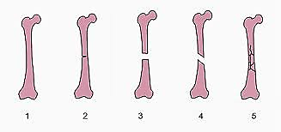
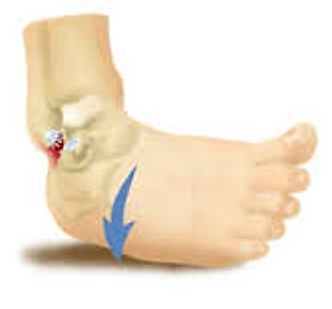

Μυοσκελετικό σύστημα και υγεία
Μερικές φορές μπορεί ο σκελετός να υποστεί κάποια βλάβη, όπως
κάταγμα,
διάστρεμμα ή
εξάρθρωση.
Κάταγμα είναι το σπάσιμο των οστών.
Διάστρεμμα (στραμπούληγμα) είναι η κάκωση των ιστών μιας άρθρωσης (στον σύνδεσμο ή στον θύλακα), χωρίς την απομάκρυνση των αρθρούμενων οστών.
Εξάρθρωση είναι η πιο σοβαρή βλάβη μιας άρθρωσης, κατά την οποία έχουμε και απομάκρυνση των αρθρούμενων οστών.

Slide 31
2. ΠΡΟΣΛΗΨΗ ΟYΣΙΩΝ ΚΑΙ ΠΕΨΗ
παραγωγοί ή αυτότροφοι
ετερότροφοι.
Είναι οι οργανισμοι που τρώγουν άλλους οργανισμούς ή ουσίες
Είναι οι οργανισμοί
(π.χ. φυτά) που προμηθεύονται από το περιβάλλον απλές χημικές ουσίες
(νερό, διοξείδιο του άνθρακα και διάφορα άλατα)
Καταναλωτές
τρέφονται με άλλους οργανισμούς
αποικοδομητές
τρέφονται με ουσίες νεκρών οργανισμών ή τμημάτων τους (π.χ. πεσμένα φύλλα) (π.χ. βακτήρια, μύκητες και πρωτόζωα).

Slide 32



αποικοδομητές

Slide 33



Καταναλωτές

Slide 34


παραγωγοί

Slide 35
Κυτταρική αναπνοή
γλυκόζη
οξυγόνο
πυρήνας
νερό
ενέργεια
Διοξείδιο άνθρακα

Slide 36

Αναπνευστικό σύστημα

Slide 37



Slide 38


